Slide 1

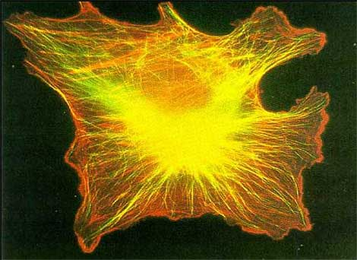
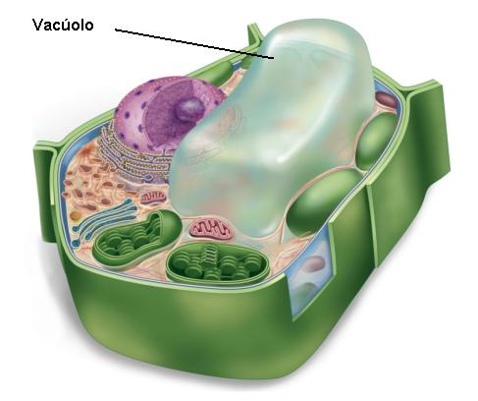
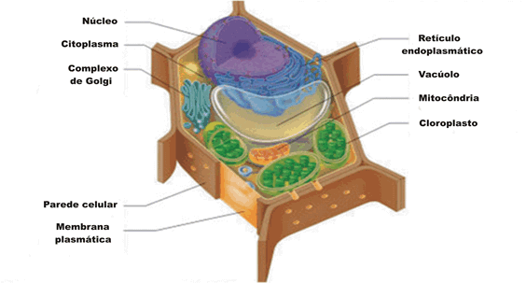
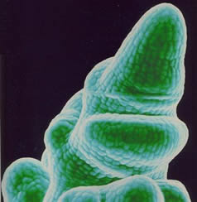
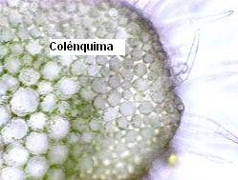
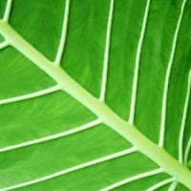
MORFOLOGIA E FISIOLOGIA VEGETAL: Célula vegetal
Prof.ª Hélida Mesquita
Apodi-RN
2012

Slide 2


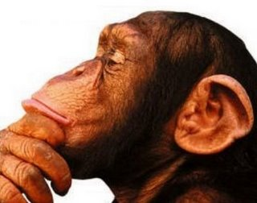
Célula Vegetal
O que é célula?

Slide 3
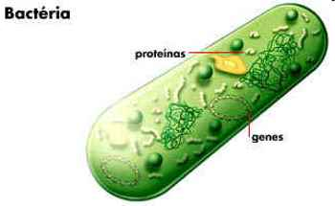
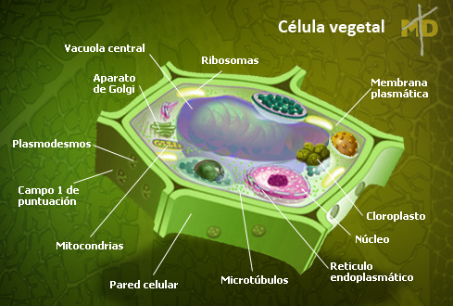
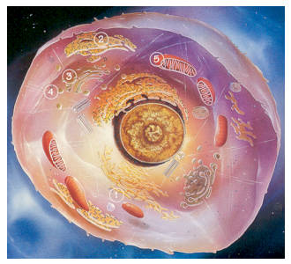
Célula Vegetal
Célula:
A célula representa a menor porção de matéria viva. São as unidades estruturais e funcionais dos organismos vivos.

Slide 4
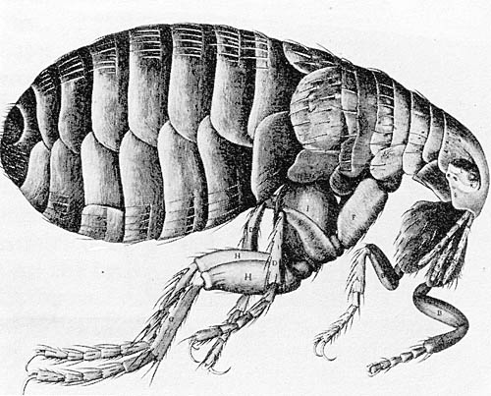
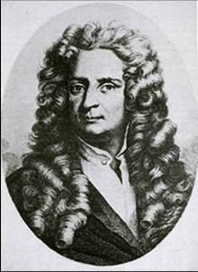
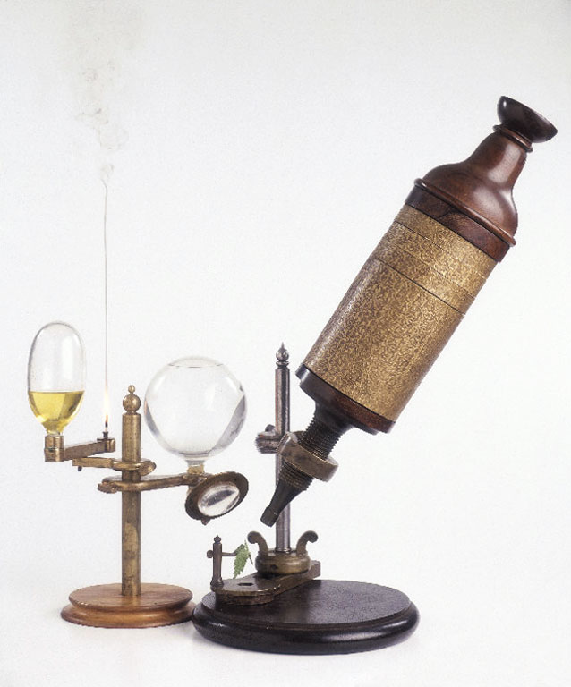
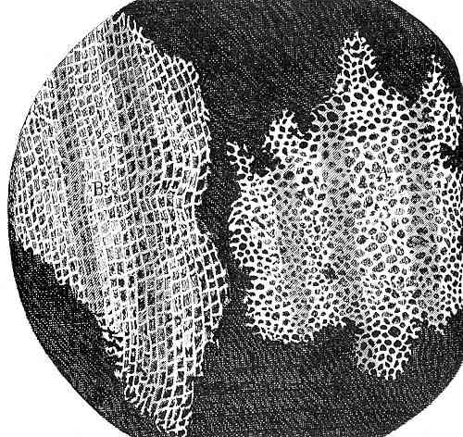
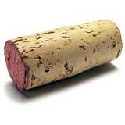
Célula Vegetal
Descobrimento da célula:
Robert Hooke (1665)
Pulga (Ceratophyllus faciatus)
por Robert Hooke
Microscópio de Christopher Cock

Slide 5
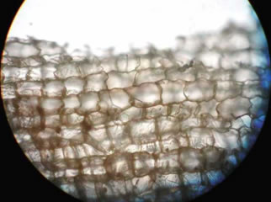
Célula Vegetal
Descobrimento da célula:
Robert Hooke 1665
Célula = Cella (Latim), espaço vazio, dispensa ou câmaras.

Slide 6
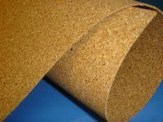
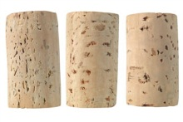
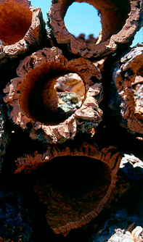
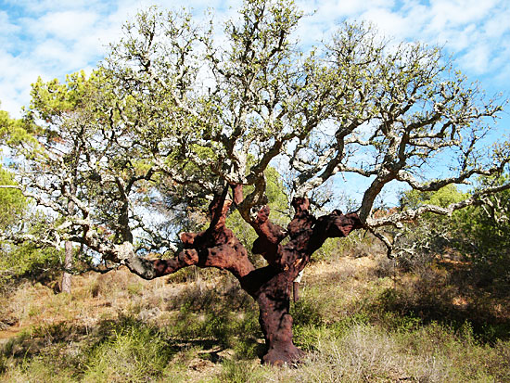
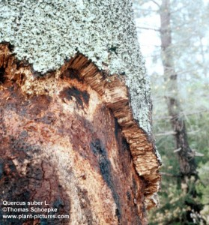
Célula Vegetal
Descobrimento da célula:
Robert Hooke 1665
Sobreiro (Quercus Suber L.)

Slide 7
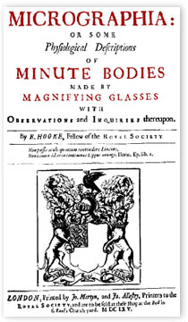

Célula Vegetal
Descobrimento da célula:
Robert Hooke 1665
Na mesma época em que Hooke publicou a Micrographia, começaram a surgir outras obras sobre a observação microscópica, principalmente dos vegetais. Os cientistas usavam o termo célula para muitas outras estruturas, além de usarem expressões como "poros microscópicos", "bolhas", "sáculos" e "utrículos".

Slide 8
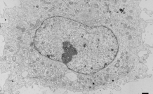
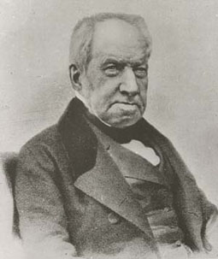
Célula Vegetal
Descobrimento da célula:
Estrutura gelatinosa - material gelatinoso que constitui o citoplasma das células.
Em 1833, o botânico escocês Robert Brown (1773-1858) constatou que a grande maioria das células tinha uma estrutura interna ovóide ou esférica, a que chamou de núcleo.
“Células se originavam da aglomeração de algumas substâncias.”

Slide 9
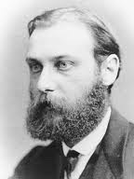
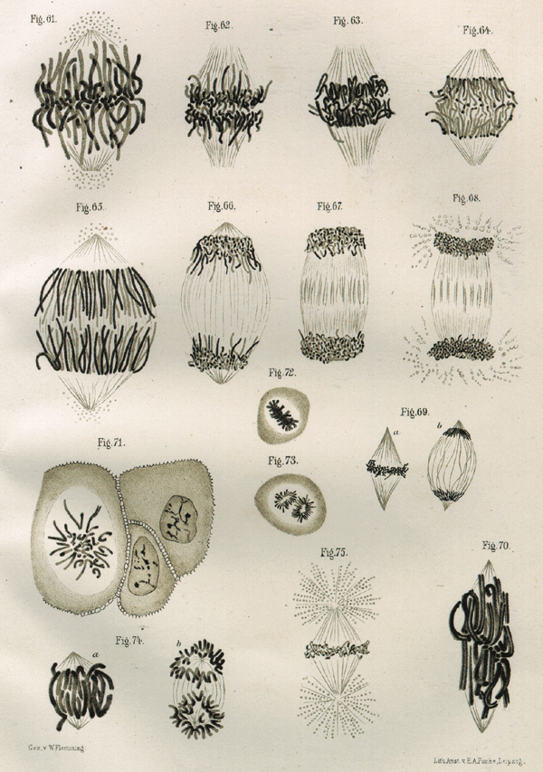
Célula Vegetal
Descobrimento da célula:
Walther Flemming ( 1878) - biólogo alemão Descreveu em detalhes a divisão de uma célula em duas e chamou esse processo de mitose.

Slide 10
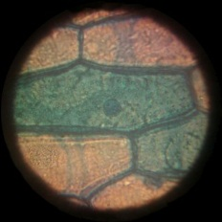
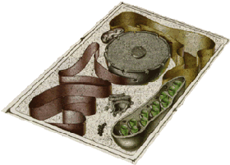
Célula Vegetal

Slide 11
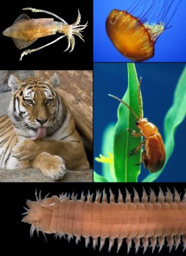
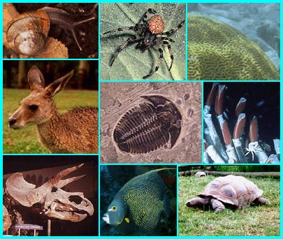
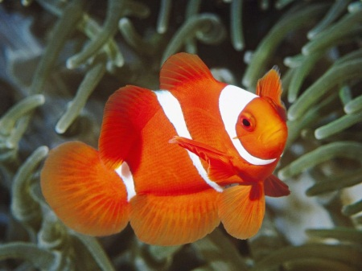
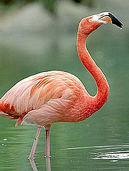
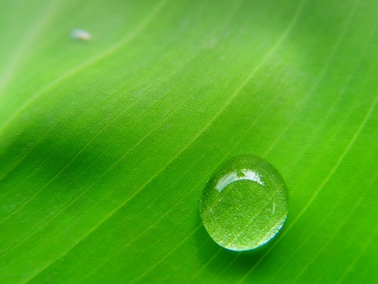
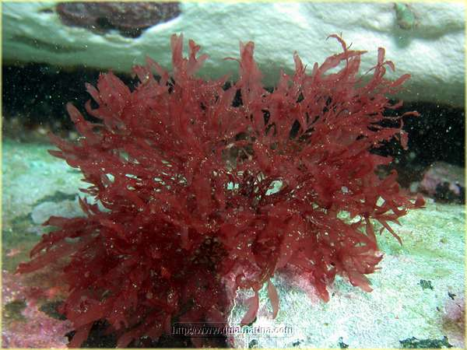
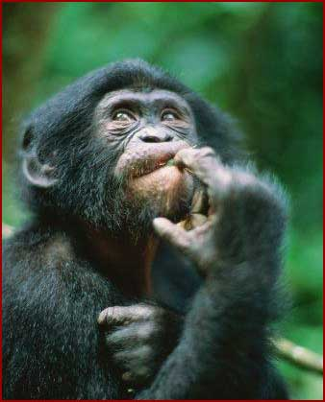
Célula Vegetal
Princípios fundamentais da célula:
1. Todo e qualquer ser vivo é formado por células, pois elas são a unidade morfológica dos seres vivos;
2. As células são as unidades funcionais dos seres vivos; dessa forma, todo o metabolismo dos seres vivos depende das propriedades de suas células;
3. As células sempre se originam de uma célula preexistente através da divisão celular.
A partir da teoria celular podemos observar que apesar das diferenças entre os mais diversos tipos de células, todos os seres vivos são constituídos por elas.

Slide 12
Célula Vegetal
Célula:
A célula representa a menor porção de matéria viva. São as unidades estruturais e funcionais dos organismos vivos.

Slide 13
Célula Vegetal
Tipos de células: Dois grupos de organismos fundamentalmente distintos.
Procariontes = Antes do núcleo
Eucariontes = Com núcleo verdadeiro
Karyon = Grego “Miolo” (Núcleo)

Slide 14
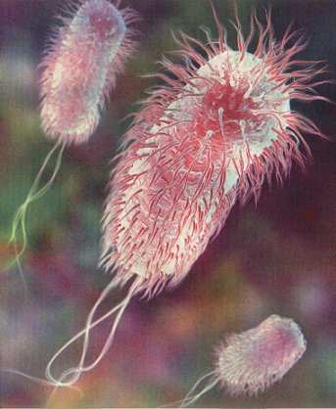
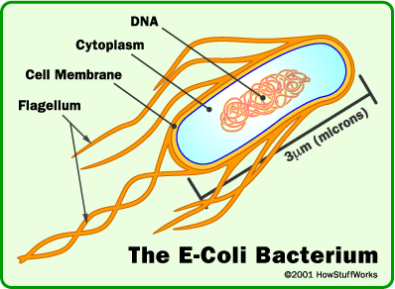
Célula Vegetal
Tipos de células:
Procariontes → Ausência de núcleos, o DNA não é envolvido por envelope membranoso, e não se associa a proteínas para formar cromossomos.

Slide 15
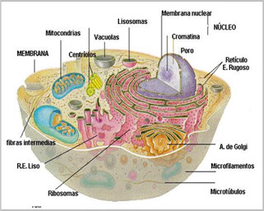
Célula Vegetal
Tipos de células:
Eucariontes → O DNA é encontrado nos cromossomos associados a proteínas, que estão em um núcleo delimitado por duas membranas denominado por duas membranas denominadas envelope nuclear. As célula eucarióticas são divididas em diferentes compartimentos que realizam diversas funções.

Slide 16
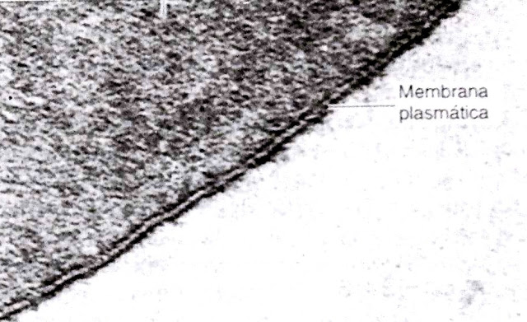
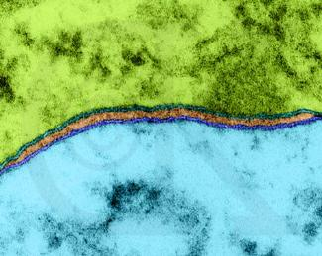
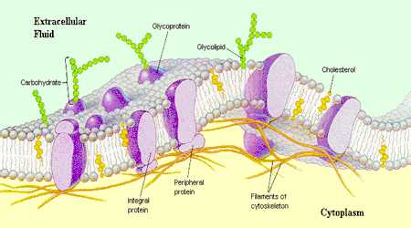
Célula Vegetal
Tipos de células:
Eucariontes → A compartimentalização é efetuada por intermédio de membranas.

Slide 17
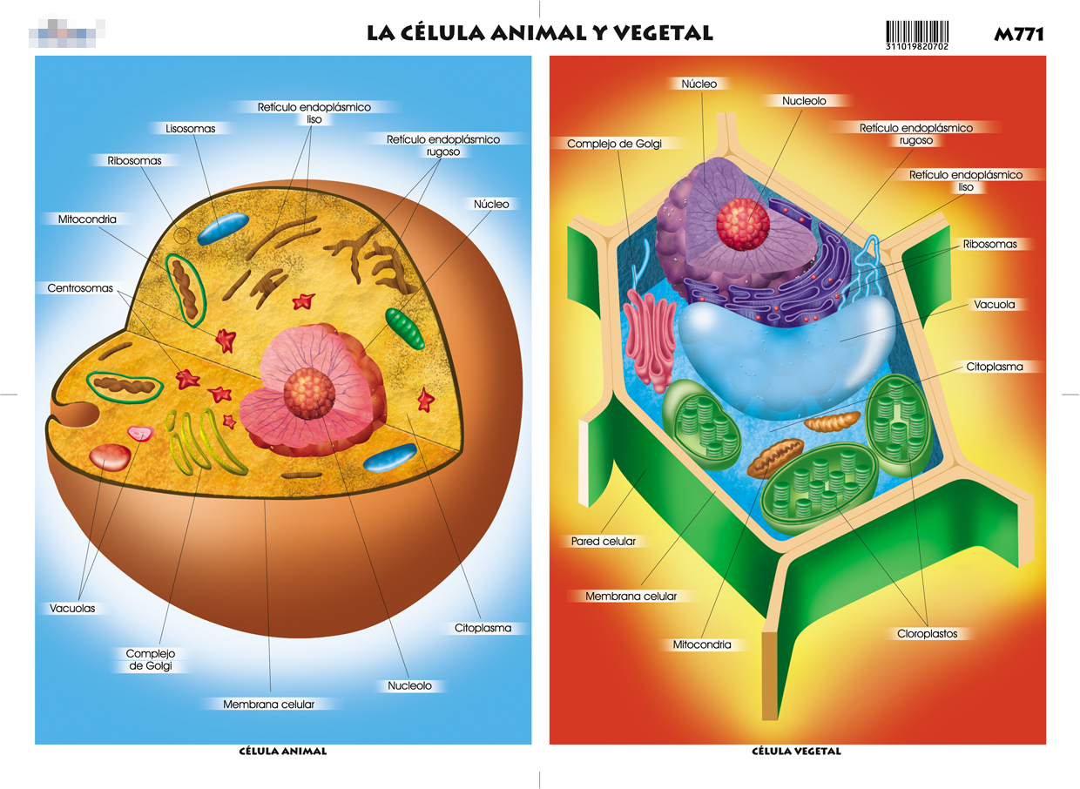
Célula Vegetal
Componentes da célula

Slide 18
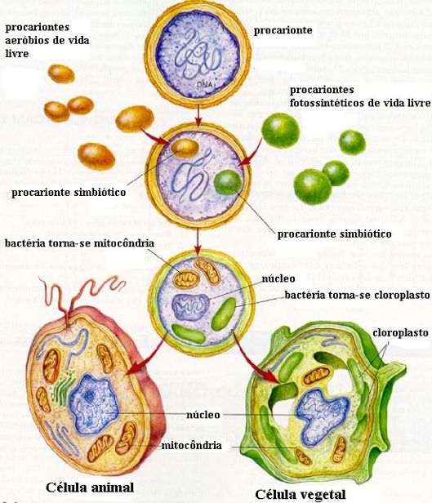
Célula Vegetal
Componentes da célula

Slide 19
Célula Vegetal
Componentes da célula = Protoplasto
- Membrana plasmática
- Citoplasma
- Núcleo

Slide 20
Célula Vegetal
Componentes da célula
Membrana plasmática: Envolve a célula, define seus limites, e mantêm as diferenças essenciais entre o citosol e o meio extracelular. Dentro da célula mantêm as diferenças características entre os conteúdos de cada organela e o citosol.

Slide 21
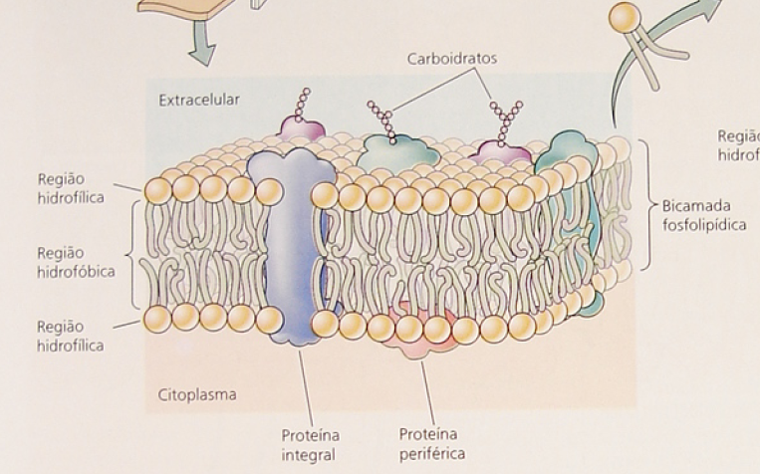
Célula Vegetal
Componentes da célula
Membrana plasmática: é um filme muito fino de lipídeos e de proteínas mantidas juntas principalmente por interações não covalentes.

Slide 22
Célula Vegetal
Componentes da célula
Membrana plasmática: São estruturas dinâmicas, fluidas, e a maior parte de suas moléculas são capazes de mover-se no plano da membrana. As moléculas lipídicas são arranjadas como uma dupla camada contínua com cerca de 5nm de espessura. Essa bicamada lipídica fornece a estrutura básica da membrana e atua como uma barreira relativamente impermeável à passagem da maioria das molécula hidrossolúveis.

Slide 23
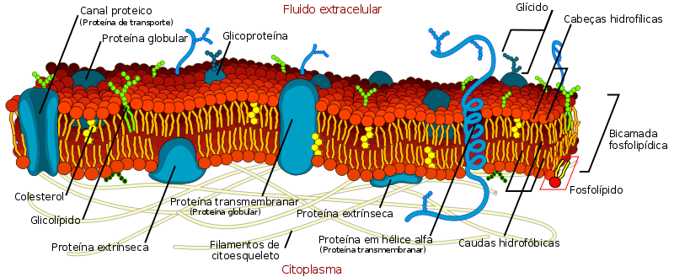
Célula Vegetal
Componentes da célula
Membrana plasmática: As membranas plasmáticas de eucariotos contêm quantidades particularmente grandes de colesterol, que aumentam as propriedades de barreira da bicamada lipídica.
A maioria dos lipídeos que compõem a membrana são fosfolipídeos dos quais predominam: fosfatidilcolina, esfingomielina, fosfatidilserina e fosfatidiletanolamina.

Slide 24
Célula Vegetal
Componentes da célula
Funções da membrana plasmática:
Medeia o transporte de substâncias para o interior e para fora do protoplasto;
Traduz sinais hormonais e do ambiente envolvidos no controle do crescimento celular e diferenciação.

Slide 25
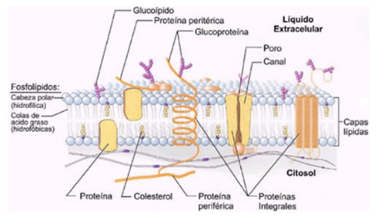
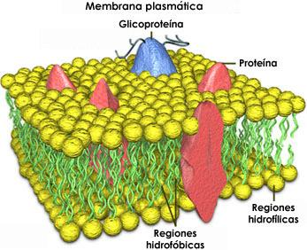
Célula Vegetal
Componentes da célula
Funcionamento da membrana plasmática: permeabilidade.

Slide 26
Célula Vegetal
Componentes da célula
Citoplasma:
O citoplasma é o espaço intra-celular entre a membrana plasmática e o envoltório nuclear em seres eucariontes, enquanto nos procariotos corresponde a totalidade da área intra-celular.
O citoplasma é preenchido por substância semi-fluída denominada hialoplasma, e neste fluído estão suspensos as organelas celulares.

Slide 27
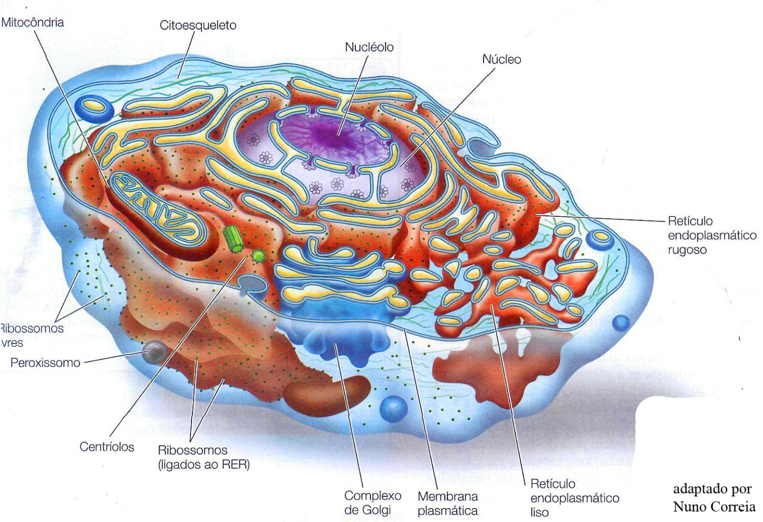
Célula Vegetal
Componentes da célula
Citoplasma:

Slide 28
Célula Vegetal
Componentes da célula
Citoplasma:
O componente não solúvel do citoplasma é constituído por Organelas: mitocôndrias, cloroplastos, lisossomos, peroxissomos, ribossomos, vacúolos, citoesqueleto e outras estruturas membranares (aparelho de Golgi e retículo endoplasmático).

Slide 29
Célula Vegetal
Componentes da célula
Citoplasma:
O componente aquoso do citoplasma (cerca de 80%) é composta por íons e macromoléculas solúveis (enzimas, carboidratos, sais, proteínas e uma grande proporção de RNA).
O hialoplasma pode ter uma maior ou menor consistência gelificada, isso dependendo das condições do meio e da fase de atividade em que a célula se encontra:
quanto mais viscoso é denominado CITOGEL;
quanto mais aquoso é denominado CITOSOL, composto por líquido em movimento.

Slide 30
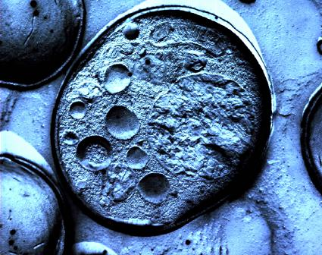
Célula Vegetal
Componentes da célula
Citoplasma: Citogel e citosol
Movimentos amebóides;
Ciclose.

Slide 31
Célula Vegetal
Componentes da célula
Citoplasma:
Desempenha um papel estrutural, mantendo a consistência e a forma da célula. É também o local de armazenamento de substâncias químicas indispensáveis à vida. As reações metabólicas vitais têm lugar neste compartimento celular: glicólise anaeróbia e a síntese protéica.

Slide 32
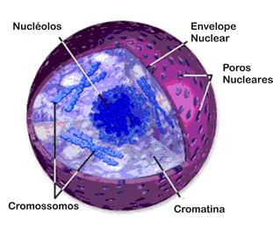
Célula Vegetal
Componentes da célula
Núcleo
Estrutura que abriga os genes, o material genético que codifica a síntese de proteínas e “programa” a atividade celular.

Slide 33

Célula Vegetal
Componentes da célula
Núcleo: Componentes
A descrição componentes de núcleo depende da fase de seu ciclo. No nosso estudo, veremos um núcleo interfásico.O núcleo interfásico é composto por:
Carioteca
Cariolinfa
Cromatina
Nucléolo

Slide 34
Célula Vegetal
Componentes da célula
Núcleo: Carioteca
Envolve o núcleo celular das células eucarióticas. É formada por duas membranas:
Lamela interna
Lamela externa
Entre estas membranas, existe um espaço denominado perinuclear. É dotada de numerosos poros que permitem a comunicação do citoplasma com o material nuclear.

Slide 35

Célula Vegetal
Componentes da célula
Núcleo: Carioteca

Slide 36

Célula Vegetal
Componentes da célula
Núcleo: Cariolinfa
Massa incolor, constituída de proteínas e água. Preenche o núcleo celular. Também chamada de nucleoplasma ou suco nuclear.

Slide 37
Célula Vegetal
Componentes da célula
Núcleo: Cromatina
Representa o material genético contido na célula. As cromatinas são proteínas conjugadas (nucleoproteínas), resultantes da associação de proteínas simples e moléculas de DNA.
Aparece, no núcleo interfásico como um emaranhado de filamentos longos e finos, denominados cromonemas. Durante a divisão celular, os cromonemas se tornam mais curtos e grossos, passando a ser cromossomos.

Slide 38

Célula Vegetal
Componentes da célula
Núcleo: Cromatina

Slide 39


Célula Vegetal
Componentes da célula
Núcleo: DNA
Dois ramos compostos por moléculas de açúcar (desoxirribose) e de fosfatos;
Ligam-se devido ao pareamento de quatro moléculas denominadas bases nitrogenadas: Adenina (A), Timina (T), Guanina (G), Citosina (C).
Ligações:
Pontes de hidrogênio

Slide 40




Célula Vegetal
Componentes da célula
Núcleo: Cromossomos

Slide 41



Célula Vegetal
Componentes da célula
Núcleo: Cromossomos
Armazena e organiza o DNA no núcleo das células.

Slide 42

Célula Vegetal
Componentes da célula
Núcleo: Cromossomos
Pares homólogos:
Mesmo tamanho
Mesma posição relativa dos centrômeros
Mesma posição de constrições secundárias
Presença de satélites
Distribuição de cromômeros.

Slide 43

Célula Vegetal
Componentes da célula
Núcleo: Genes
Segmento de DNA que ocupa uma posição específica de um determinado cromossomo e que participa da manifestação fenotípica de uma determinada característica

Slide 44


Célula Vegetal
Componentes da célula
Núcleo: Cariótipo
Homem
23 pares de cromossomos

Slide 45
Célula Vegetal
Componentes da célula
Núcleo: Cariótipo
Espécie | Número de Cromossomos
Humana | 46
Milho | 20
Ervilha | 14
Drosophila | 8
Tatu | 64
Cavalo | 64

Slide 46
Célula Vegetal
Componentes da célula
Núcleo: Nucléolo
Corpúsculo esponjoso, desprovido de membranas, que se encontra em contato direto com o suco celular. Atua como fonte de ribonúcleo proteínas, queiram ajudar na síntese proteica.

Slide 47



Célula Vegetal
Componentes da célula
Citoesqueleto

Slide 48
Célula Vegetal
Componentes da célula
Citoesqueleto
O citosol está organizado em uma rede tridimensional de proteínas filamentosas.
É o “esqueleto” da célula.
Mantém a forma da célula, as organizações do seu espaço interior, como também a capacidade de movimentação.
Apresenta papel fundamental nos processos de divisão e diferenciação celular, deposito de parede e manutenção da forma celular.
Citoesqueleto é composto por três tipos principais de filamentos e, cada um possui características peculiares que os diferenciam um dos outros: Microtúbulos, microfilamentos de actina e filamentos intermediários.

Slide 49

Célula Vegetal
Componentes da célula
Citoesqueleto

Slide 50

Célula Vegetal
Componentes da célula
Citoesqueleto

Slide 51
Célula Vegetal
Componentes da célula
Citoesqueleto: Microfilamentos de actina
São os mais abundantes, constituídos da proteína contráctil actina e encontrados em todas as células eucarióticas. São extremamente finos e flexíveis, chegando a ter 3 a 6 nm (nanômetros) de diâmetro, cruzando a célula em diferentes direções , embora concentram-se em maior número na periferia, logo abaixo da membrana plasmática.
Muitos movimentos executados por células animais e vegetais são possíveis graças aos microfilamentos de actina.

Slide 52


Célula Vegetal
Componentes da célula
Citoesqueleto: Microfilamentos de actina

Slide 53
Célula Vegetal
Componentes da célula
Citoesqueleto: Microtúbulos
São filamentos mais grossos, de cerca de 20 a 25 nm de diâmetro, que funcionam como verdadeiros andaimes de todas as células eucarióticas.
São rígidos e constituídos por moléculas de proteínas conhecidas como tubulinas, dispostas helicoidalmente, formando um cilindro. Organiza o chamado fuso de divisão celular.
Funcionam como “esteiras” rolantes que permitem o deslocamento de substâncias, de vesículas e de organóides como as mitocôndrias e cloroplastos pelo interior da célula.

Slide 54

Célula Vegetal
Componentes da célula
Citoesqueleto: Microtúbulos

Slide 55
Célula Vegetal
Componentes da célula
Citoesqueleto: Filamentos intermediários
Os filamentos intermediários apresentam um diâmetro intermediário em relação aos outros dois tipos de filamentos protéicos.
Impede que as células desse tecido se separem ou rompam ao serem submetidas, por exemplo, a um estiramento, promovendo uma “amarração” entre elas em determinados pontos, o que garante a estabilidade do tecido no caso da ação de algum agente externo que tente separá-las.

Slide 56

Célula Vegetal
Componentes da célula
Citoesqueleto: Filamentos intermediários

Slide 57


Célula Vegetal
Componentes da célula
Mitocôndrias

Slide 58



Célula Vegetal
Componentes da célula
Mitocôndrias

Slide 59
Célula Vegetal
Componentes da célula
Mitocôndrias
Respiração celular, onde moléculas orgânicas são quebradas liberando energia que é então transferida para formar ATP.
Quanto maior a atividade celular maior o número de mitocôndrias.
Formada por duas membranas lipoprotéicas.

Slide 60

Célula Vegetal
Componentes da célula
Mitocôndrias
Membrana externa (com porinas, muitas enzimas)
Membrana interna (transportadores, ATP sintetase)
Matriz mitocondrial (DNA mitocondrial, ribossomos enzimas, etc)

Slide 61

Célula Vegetal
Componentes da célula
Lisossomos
Estrutura que apresenta enzimas digestivas capazes de digerir um grande número de produtos orgânicos.
Realiza a digestão intracelular.
Autofagia.

Slide 62

Célula Vegetal
Componentes da célula
Lisossomos: Digestão celular

Slide 63

Célula Vegetal
Componentes da célula
Lisossomos: Digestão celular

Slide 64
Célula Vegetal
Componentes da célula
Lisossomos
São bolsas circundadas por membrana, que são agregados proteicos de enzimas hidrolíticas (digestivas) capazes de digerir diversas substâncias orgânicas.
São originados no complexo de Golgi.

Slide 65

Célula Vegetal
Componentes da célula
Lisossomos

Slide 66

Célula Vegetal
Componentes da célula
Peroxissomos:
São pequenas vesículas semelhantes aos lisossomos.
Sua enzima principal é a peroxidase (catalase). Esta enzima degrada as moléculas de peróxido de hidrogênio (água oxigenada) que se formam como resultado do metabolismo celular.
O peróxido de hidrogênio pode ser muito tóxico para a célula porque pode levar a produção de radicais livres. Estes radicais são capazes de danificar as células.
Desintoxicação celular.

Slide 67

Célula Vegetal
Componentes da célula
Centríolos:
O centríolo é um cilindro cuja parede é constituída por nove conjuntos de três microtúbulos (tubulina) e geralmente ocorrem aos pares nas células.
É responsável pela divisão celular “orientando”o deslocamento dos cromossomos para as células que estão sendo formadas.
Originam os Cílios e flagelos.
Raros nas células vegetais.

Slide 68


Célula Vegetal
Componentes da célula
Centríolos:

Slide 69

Célula Vegetal
Componentes da célula
Ribossomos
Ribossomos são os locais de síntese de proteína.
Organela não membranosa que é composta de RNA ribossômico e proteínas.
Encontrasse presente nos eucariontes e nos procariontes.
São encontrados livres no citosol ou na forma de polissomos, na forma de polissomos presos ao retículo endoplasmático rugoso (RER), dentro das mitocôndrias e cloroplastos.

Slide 70


Célula Vegetal
Componentes da célula
Ribossomos

Slide 71

Célula Vegetal
Componentes da célula
Retículo endoplasmático
Atua como transportador de substâncias.
Formado por um sistema de membranas intracelulares encontrado em células eucarióticas, dividido em :
Retículo Endoplasmático Rugoso (RER).
Retículo Endoplasmático Liso (REL) (agranular).

Slide 72
Célula Vegetal
Componentes da célula
Retículo endoplasmático

Slide 73

Célula Vegetal
Componentes da célula
Retículo Endoplasmático Rugoso (RER):
Com função de armazenamento e transporte de substâncias;
Se encontram aderidos a sua superfície externa os ribossomos;
Local de produção de proteínas, as quais serão transportadas internamente para o Complexo de Golgi.

Slide 74


Célula Vegetal
Componentes da célula
Retículo Endoplasmático Rugoso (RER):

Slide 75

Célula Vegetal
Componentes da célula
Retículo Endoplasmático Liso (REL) (agranular):
Com função de armazenamento e transporte de substâncias;
Responsável pela síntese de lipídios ;
Formado por sistema tubular.

Slide 76

Célula Vegetal
Componentes da célula
Retículo Endoplasmático Liso (REL) (agranular):

Slide 77
Célula Vegetal
Componentes da célula
Aparelho de Golgi
Sistema central de distribuição na célula, atua como centro de armazenamento, transformação, empacotamento e remessa de substâncias na célula.
Muitas das substâncias que passam por esta organela serão eliminadas da célula, indo atuar em diferentes partes do organismo.
Encontra-se entre o RE e a membrana plasmática.
São bolsas membranosas e achatadas
Transformam substâncias que chegam via retículo endoplasmático e eliminam substâncias produzidas pela célula, mas que irão atuar fora dela (enzimas por exemplo).

Slide 78


Célula Vegetal
Componentes da célula
Aparelho de Golgi
Responsável pela formação dos lisossomos, da lamela média dos vegetais do acrossomo do espermatozoide, estando ligado à síntese de polissacarídeos como a hemicelulose presente na parede celular de plantas e os carboidratos das glicoproteínas.

Slide 79


Célula Vegetal
Componentes da célula
Aparelho de Golgi
.

Slide 80

Célula Vegetal
Componentes da célula
Aparelho de Golgi
.

Slide 81



Célula Vegetal
Componentes da célula
Parede celular

Slide 82
Célula Vegetal
Componentes da célula
Parede celular
Confere proteção às células;
Constituição depende do tipo celular;
Restringe a distensão do protoplasto configurando, à célula adulta, tamanho e formas fixos;
Confere proteção aos componentes do protoplasto;

Slide 83
Célula Vegetal
Componentes da célula
Parede celular
Determina o tamanho e forma da célula;
Semi-rigída;
Totalmente permeável;
Estrutura de revestimento;
Grande resistência a tensão.

Slide 84

Célula Vegetal
Componentes da célula
Parede celular
Parede celular primária (pectina e hemicelulose);
Parede celular secundária (celulose);
Lamela média (pectina e carboidrato);
Plasmodesmos.

Slide 85

Célula Vegetal
Componentes da célula
Parede celular: Parede celular primária
Formada pelas primeiras camadas da parede celular;
Camada externa depositada durante o crescimento da célula.

Slide 86
Célula Vegetal
Componentes da célula
Parede celular: Parede celular secundária
Depositada internamente à parede primária;
É o deposito de células adicionas, que pode ou não acontecer na célula;
Função: aumentar a resistência.

Slide 87
Célula Vegetal
Componentes da célula
Parede celular: Lamela média;
A lamela mediana (LM), que une as células vizinhas, forma uma camada delicada, entre elas, composta principalmente de substâncias pécticas (pectina e carboidrato).

Slide 88
Célula Vegetal
Componentes da célula
Parede celular: Plasmodesmos
Filamentos citoplasmáticos;
Atravessam a parede celular;
Interligam os protoplastos das células fornecendo uma via para o transporte de substâncias.

Slide 89


Célula Vegetal
Componentes da célula
Parede celular: Plasmodesmos

Slide 90
Célula Vegetal
Componentes da célula
Parede celular: componentes químicos
Constituição varia com o determinado tipo celular.
Celulose
Lignina
pectina

Slide 91



Célula Vegetal
Componentes da célula
Parede celular: componentes químicos
Celulose: A celulose (C₆H₁₀O₅)n é um polímero de cadeia longa composto de um só monômero (glicose), classificado como polissacarídeo ou carboidrato.
Constitue as paredes celulares das plantas → rigidez.
Digerível pelos ruminantes, podem digerir celulose com a ajuda de microrganismos simbióticos.

Slide 92



Célula Vegetal
Componentes da célula
Parede celular: componentes químicos
Lignina: Conhecida como lenhina, é uma molécula tridimensional amorfa observada nas plantas terrestres.
Em associação com a celulose na parede celular, confere rigidez, impermeabilidade e resistência contra ataques biológicos aos tecidos vegetais.

Slide 93


Célula Vegetal
Componentes da célula
Parede celular: componentes químicos
Pectina: É um polissacarídeo, componente multifuncional na parede celular dos vegetais, participando na manutenção da união intercelular.

Slide 94

Célula Vegetal
Componentes da célula
Cloroplastos
Responsável pela fotossíntese - Clorofila.
Apresentam forma esférica ou ovalada.
Organela envolvida por dupla membrana pertencente ao grupo dos plastídios.
Apresentam membranas interna e externa, e um terceiro sistema de membranas, os tilacóides.

Slide 95
Célula Vegetal
Componentes da célula
Cloroplastos
As proteínas e os pigmentos (clorofilas e carotenóides) estão embebidos na membrana tilacóide.
Os tilacoides são organizados em pilhas (granum, Pl. grana)
O compartimento fluido que circunda é o estroma, é análogo à matriz mitocondrial.
O grana é conectado por membranas as lamelas do estroma.

Slide 96

Célula Vegetal
Componentes da célula
Cloroplastos

Slide 97
Célula Vegetal
Componentes da célula
Cloroplastos:
Envelope: dupla membrana externa que delimita o tilacóide;
Tilacóide: estruturas discoidais, em seu interior encontramos clorofilas, carotenos e xantofilas;
Granum: conjunto de tilacóides (grana plural);
Lamela lipoproteica: pontes que ligam os tilacóides;
Estroma: matriz proteica, onde encontramos DNA, RNA e ribossomos. (colóide)

Slide 98

Célula Vegetal
Componentes da célula
Cloroplastos:
São produzidos a partir de um proplasto na presença de luz:
luz
luz
Leucoplasto
(armazenamento)
Cloroplasto
(fotossíntese)
Cromoplasto
(atração)

Slide 99
Célula Vegetal
Componentes da célula
Plastídios:
Proplastos: Precursores dos demais pastídeos. Presentes em células do meristema.
Cloroplastos: Portam pigmentos fotossintetizantes: as clorofilas.
Cromoplastos: Portam pigmentos carotenóides (geralmente amarelos, alaranjados ou avermelhados); são encontrados em estruturas coloridas como pétalas, frutos e algumas raízes. Surgem a partir dos cloroplastos.
Leucoplastos: Sem pigmentos; podem armazenar várias substâncias:
Amiloplastos: Armazenam amido.
Ex.: em tubérculos de batatinha inglesa (Solanum tuberosum).
Proteinoplastos: Armazenam proteínas.
Elaioplastos: Armazenam lipídios.
Ex.: abacate (Persea americana).

Slide 100

Célula Vegetal
Componentes da célula
Plastídios:

Slide 101
Célula Vegetal
Componentes da célula
Vacúolos:
As células vegetais maduras apresentam grandes vacúolos centrais, que podem ocupar 80 a 90 % do seu volume total.
Nas células jovens os vacúolos são menores e mais numerosos, que posteriormente se coalescem (se unem) com o amadurecimento.
São produzidos pelo complexo de golgi.

Slide 102


Célula Vegetal
Componentes da célula
Vacúolos: estrutura

Slide 103
Célula Vegetal
Componentes da célula
Vacúolos:
Delimitado por uma membrana denominada tonoplasto.
Contém água, açúcares, proteínas; pigmentos como as antocianinas, cristais de oxalato de cálcio (drusas, rafídios, etc.), os quais muitas vezes exercem funções de defesa – Substância ergásticas.
O acúmulo de solutos produz uma força osmótica para a obsorção de água pelo vacúolo.
A turgência gerada mantem o porte eretas das plantas herbáceas.

Slide 104

Célula Vegetal
Componentes da célula
Vacúolos

Slide 105




Célula Vegetal
Componentes da célula
Vacúolos: Substâncias ergásticas
Componentes que não são organelas protoplasmáticas, podem ser produtos de reserva ou produtos do metabolismo celular.
Exemplos: amido, proteínas, óleos, ceras, taninos, cristais, pigmentos, entre outros.

Slide 106

Célula Vegetal
Componentes da célula
Vacúolos: regulação osmótica

Slide 107
Célula Vegetal
Componentes da célula
Vacúolos: Funções
Armazenamento de substâncias (vacúolos pequenos.
Acúmulo de proteínas, íons e outros metabólitos, substâncias protéicas – aleurona)
Controle osmótico da célula

Slide 108

Célula Vegetal

Slide 109
Célula Vegetal

Slide 110



Célula Vegetal
Transporte de substancias na célula
Divisão celular
Síntese de proteínas

Slide 111
MORFOLOGIA E FISIOLOGIA VEGETAL: Célula vegetal
Apodi-RN
2012

